Slide 1
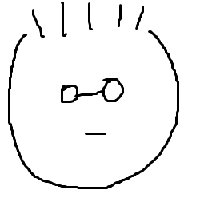
Random Chatting
심현우 (클라우드융합팀 ) - PL
이소영 (AVA융합팀)
정준상 (OITA)
원종은 (인턴)

Slide 2
Project 개요
목적
1:1 채팅 어플리케이션 만들기
목표
완벽한 output이 아닌 후에 회사에서 도움이 되도록
팀원 전체 C++ 언어 활용 능력과 개발 능력 향상
사용도구
MFC (개발)
Git (공유 서버)
필요 지식
UDP / TCP 통신
Thread
ect

Slide 3
Dialog
Visible Dialog
회원가입
로그인
검색 시작
초대
수락
채팅
Invisible Dialog
UDP 수신용 Dialog

Slide 4
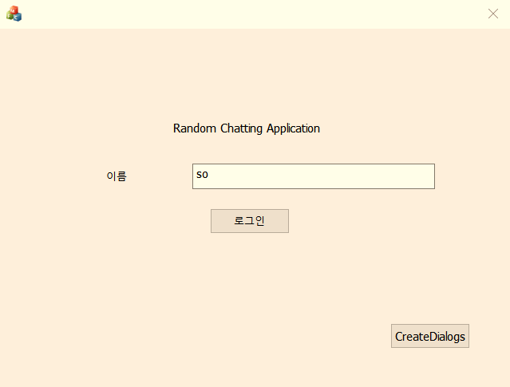
로그인

Slide 5
로그인
첫 로그인 화면
채팅 시 사용할 이름 입력
로그인 버튼 클릭

Slide 6
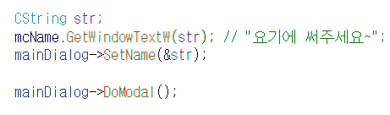
로그인
Static text 바꾸기

Slide 7
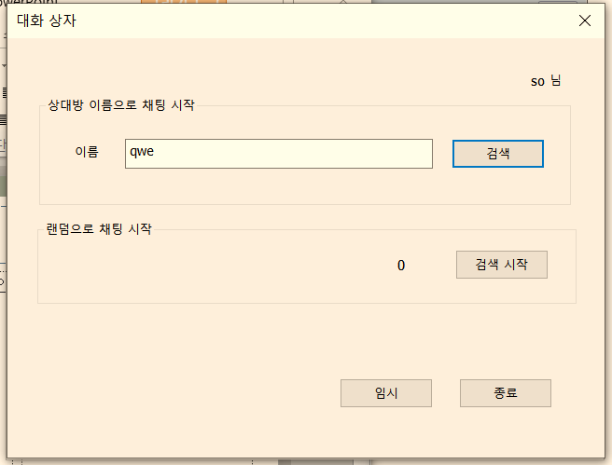
메인 화면

Slide 8
메인 화면
메인 화면
상대방 이름으로 채팅 시작
-> 상대방에게 초대 메시지 전송
랜덤으로 채팅 시작
-> 사용자 모두에게 초대 메시지 전송

Slide 9
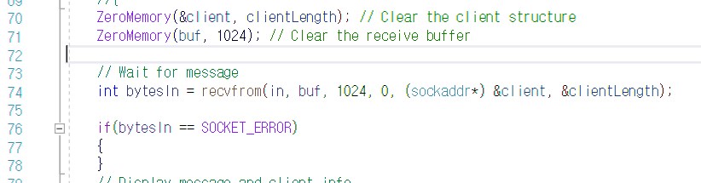
메인 화면 – 주요 코드
Thread를 사용한 주 요인

Slide 10
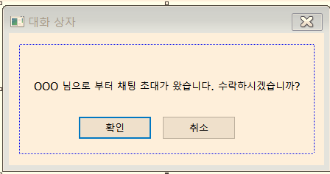
초대화면
so

Slide 11
초대 화면
초대를 받은 사용자에게 나타나는 초대 화면
so

Slide 12
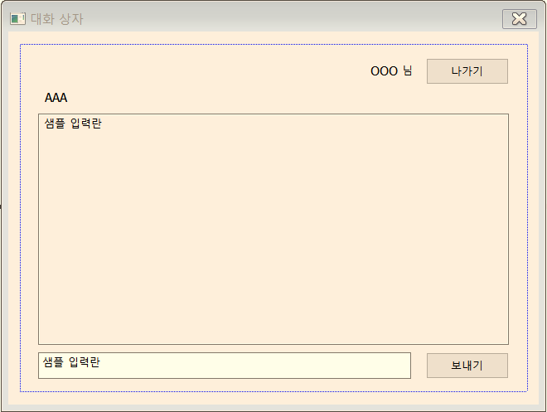
대화창
so
qwe
so: 안뇽?
qwe:Hi, I’m canadian
so: WOW!
ㅣ

Slide 13
대화창
so
qwe
사용자(본인)
so: 안뇽?
qwe:Hi, I’m canadian
so: WOW!
상대방
ㅣ
나누고있는 대화

Slide 14
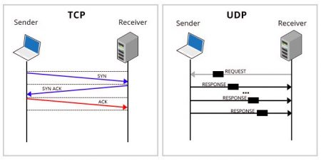
통신

